Slide 1
Назив радa Деца су украс света приредба за крај школске године
Аутори
Милунка Никитовић Бркић,наставник разредне наставе
Драгана Вучен,професор разредне наставе
ОШ “Младост” Нови Београд

Slide 2
Деца су украс света
Прикупљање текстова и одабир прикладних садржаја за приредбу
Осмишљавање редоследа и рад на повезивању садржаја
Писање синопсиса – радног
Приказ приредбе у Word документу!

Slide 3
Читање текстова и подела према афинитетима и могућностима деце
Дефинитивна подела текста
Појединачне пробе
Заједничке пробе,повезивање у целину

Slide 4
Анализа,корекције
Пробе
Генерална проба
Извођење приредбе

Slide 5
Позивница за приредбу

Slide 6
Деца су украс света приредба за крај школске године

Slide 7
АПЛАУЗ – РОДИТЕЉИ УЛАЗЕ У УЧИОНИЦУ И ЗАУЗИМАЈУ СВОЈА МЕСТА

Slide 8
АУ,ШТО ЈЕ ШКОЛА ЗГОДНА

Slide 9
Имамо ли нешто за тате и маме ? Имамо ! Крило, длан и раме !

Slide 10
У Новом Саду свануло вече! Ма шта ми рече,ма шта ми рече !

Slide 11
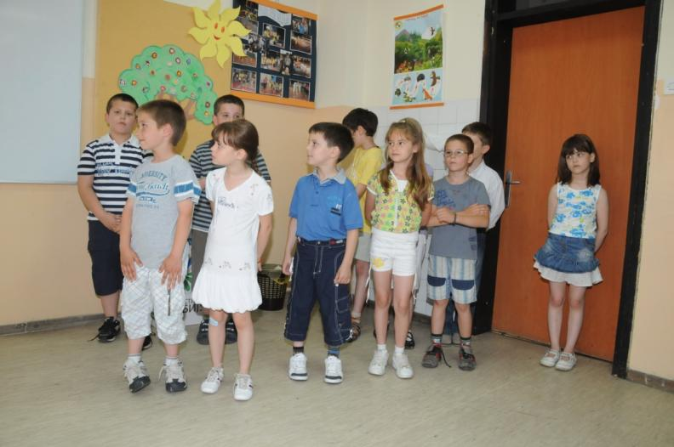
Направили смо малу изложбу мама,а за татино око . Па хајде да видимо .Каква је прва мама ?

Slide 12
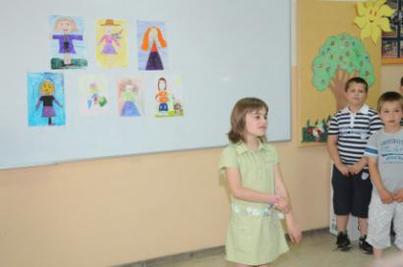
Прва мама личи на војника, Или неког џина, на часу гимнастике: држи руке водоравно, и састављених је пета, на мундиру ко тепсије пет дугмета. Чини се тако љута као да је тек истукла сина.
Друга мама је права дама:
У ушима два колута,
На руке није заборавила да метне
Три брезлетне
и два сата,
и прстење од злата,
ешарпа шарена као у пловке,
а шешир висок
не пролази кроз врата.

Slide 13
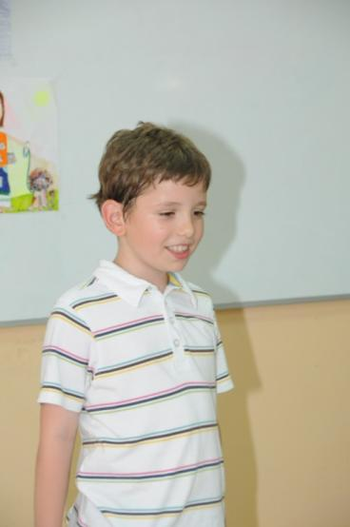
Пета мама као у дечјој причи
на Палчицу личи,
ноге јој и руке
мајушне као у лутке,
сукњица кратка,
у коси лептир машна,
само кишобран носи
дебљи од стабла
и ташну огромну
као школска табла.

Slide 14
Децо,знате ли како смо дошли на свет?

Slide 15
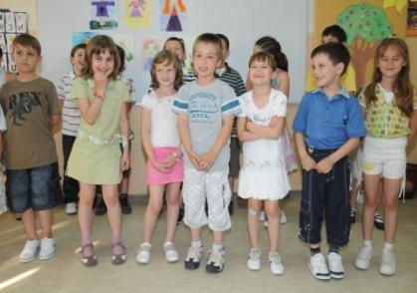
Ако је рода донела мене и мога малог брата, шта је онда радила мама, а шта је радио тата?
Ма нисмо бре ми пали с Марса.
То се са здравим разумом коси
децу не доносе роде...
Децу љубав доноси!

Slide 16
Ми смо донели један врло важан закон! Ево о чему се ради.
Донели смо закон чврст као тврђава.
Ма нико не сме да каже деци да су рђава.
И молимо вас да се поштује ова наша воља,
јер сва су деца добра, само су нека мало боља.

Slide 17
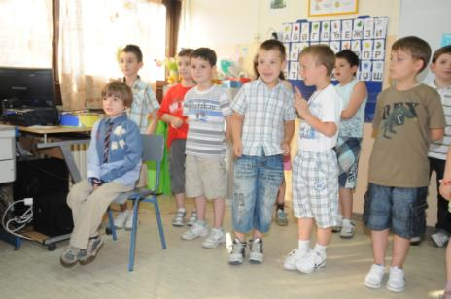
Дете није дете
играчка за стрине и тете.
Дете је дете
да га волите и разумете.

Slide 18
А сада,доживљаји из школе.
Мој друг Миша једну ствар тешко схвата,
његове задатке не уме да реши ни његов тата.
Објашњење морамо рећи нешто тише –
Тата је био слабији ђак од Мише.

Slide 19
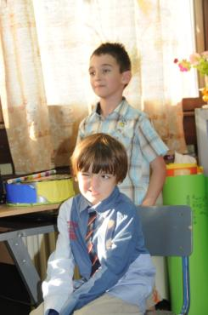
Да вас нешто питам.
Да ли ђак сме да се плаши?
Сме,ако има од чега.
Да ли ђак сме да плаче?
Сме,ако уме да престане.
Да ли ђак мора да буде храбар?
Не мора,ако није.
Да ли ђак сме да се туче?
Не сме,ако не мора.
Да ли ђак мора да буде одличан ?
Може,али не мора.
Да ли ђак мора све да зна?
Мора,али не може.

Slide 20
ДЕЦА СУ УКРАС СВЕТА

Slide 21
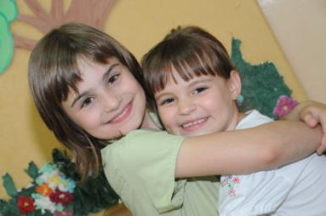
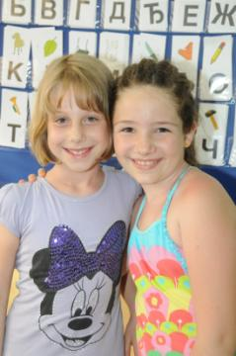
А шта ћемо за крај? Поздрав! Пољубац! Здравицу! Здрави нам били и весели, нек су вам рујне зоре и дани бели – драго нам је да смо се срели. Здрави нам били и весели!

Slide 22
Родитељи и гости на нашој приредби.

Slide 23
Након приредбе дружење ...

Slide 24
ОВО СМО МИ! I 4 2009/2010

Slide 25
Анализа успешности изведене приредбе

Slide 26
Драгана Вучен ОШ “Младост” Нови Београд
контакт: dvucen@gmail.com

